Slide 1
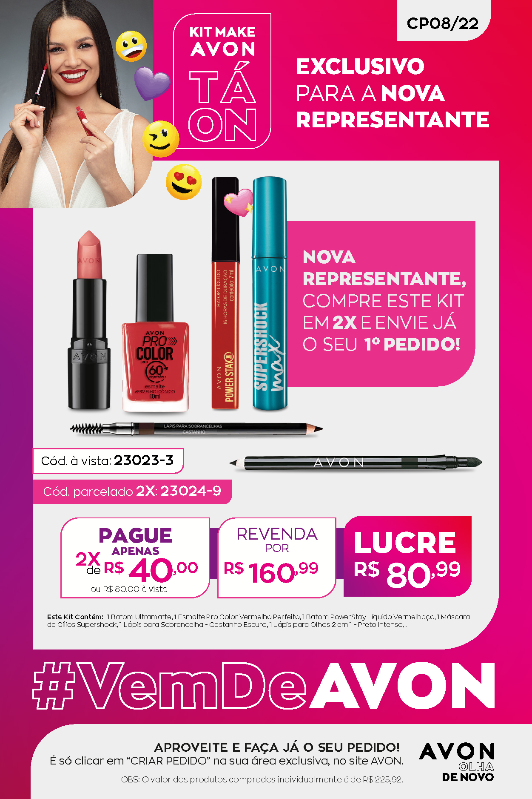

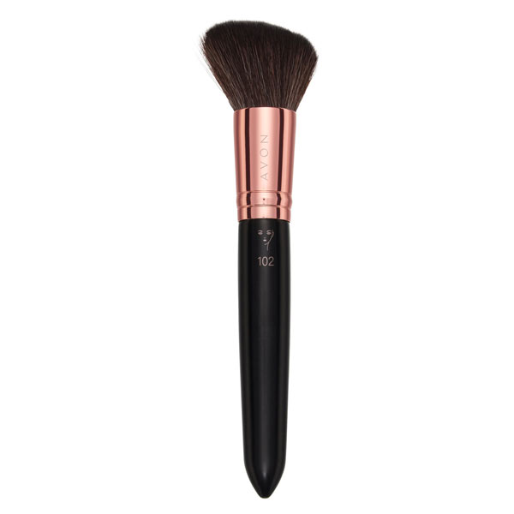
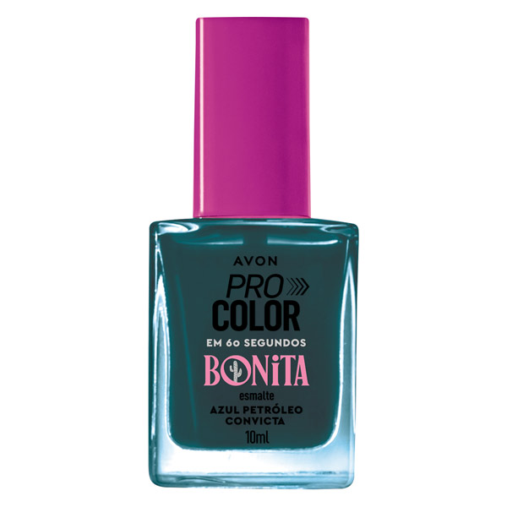
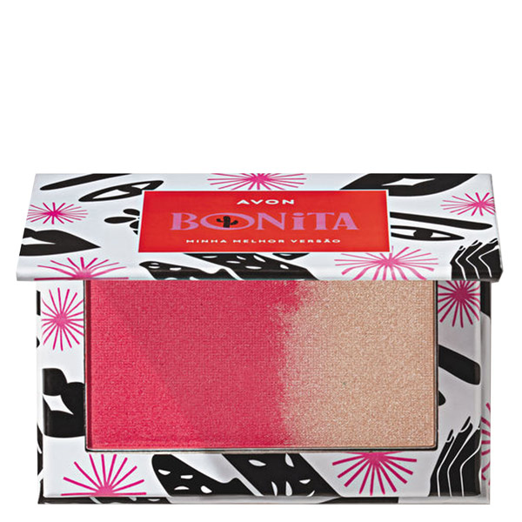
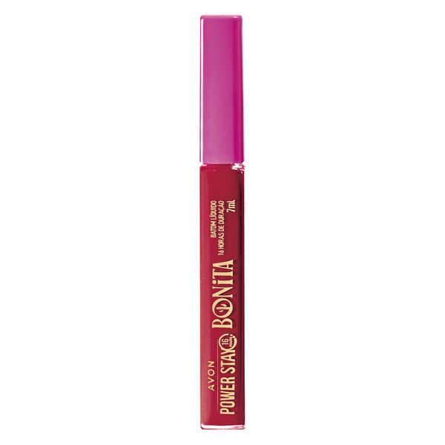
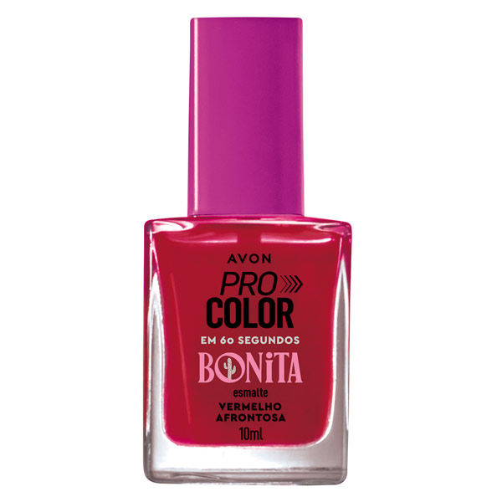
CP 10/22
PRODUTOS QUE COMPOEM O KIT
COD A VISTA XXXXXX
COD PARCELADO 2X XXXXXXXXXXXXXXXX
PAGUE
APENAS
2 X 49,95
OU r$ 99,90 A VISTA
REVENDA POR
R$ xx
LUCRE
R$ xx
Colocar a descrição dos itens
EXCLUIR ESSA OBS

Slide 2
Profile | Produto | FSC | COR
1229074 | Paleta Blush | 1467353 | ROSA VÍVIDA
1229321 | Batom Líquido Power Stay | 1467356 | VERMELHAÇO PODEROSA
1229325 | Esmalte Pro Speed | 1467361 | AZUL PETRÓLEO CONVICTA
 | Esmalte Pro | 1467360 | VERMELHO AFRONTOSA
1221170 | Pincel Blush | 1372196 | -

Slide 3

CP 10/22
APROVEITE QUE A COLEÇÃO BONITA TA ON E ENVIE JÁ O SEU 1 PEDIDO
LUCRE
20%
MONTE SEU 1 PEDIDO POR R$ 99,90
EM PRODUTOS DA COLEÇÃO BONITA
IMAGENS DOS PRODUTOS DA COLEÇÃO
KV COLEÇÃO E MANTEM OS EMOJI DO BBB TA

